Slide 1
স্বাগতম

Slide 2
মোহাম্মদ মাজহারুল ইসলাম খান চীফ ইন্সট্রাক্টর (ওয়েল্ডিং) বাঞ্ছারামপুর টেকনিক্যাল স্কুল এন্ড কলেজ।
শিক্ষক পরিচিতি
শ্রেণিঃ নবম
বিষয়ঃ ওয়েল্ডিং এ্যান্ড ফেব্রিকেশন-১(প্রথম পত্র)
অধ্যায়ঃ আর্ক ওয়েল্ডিং মেশিন ও সরঞ্জাম পরিচিতি | সময়ঃ ৪০ মিনিট

Slide 3
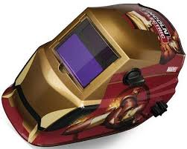
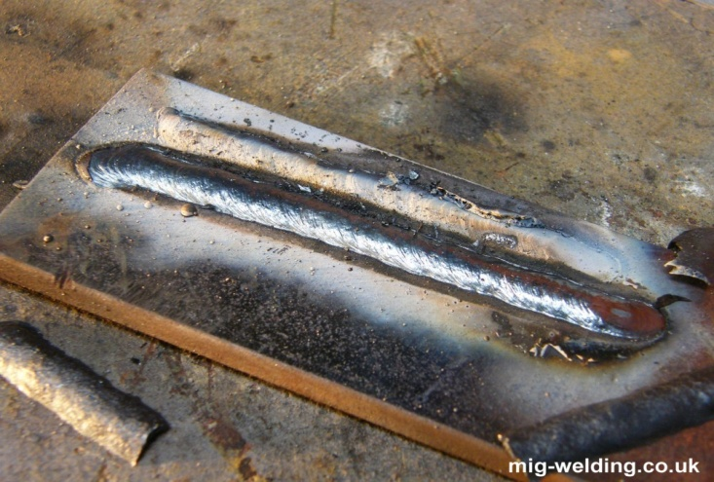
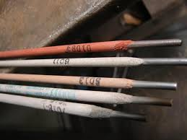
আর্ক ওয়েল্ডিং
ওয়েল্ডার
হেলমেট
বীট ওয়েল্ড
ইলেক্ট্রোড

Slide 4
শিখনফল
এই পাঠ শেষে শিক্ষার্থীরা...
১। আর্ক ওয়েল্ডিং কি বলতে পারবে।
২। ওয়েল্ড বিট কি বলতে পারবে।
৩। আর্ক ওয়েল্ডিং এ প্রয়োজনীয় সরঞ্জামাদির নাম বলতে পারবে।
৪। আর্ক ওয়েল্ডিং কিভাবে করতে হয় ব্যাখ্যা করতে পারবে।

Slide 5
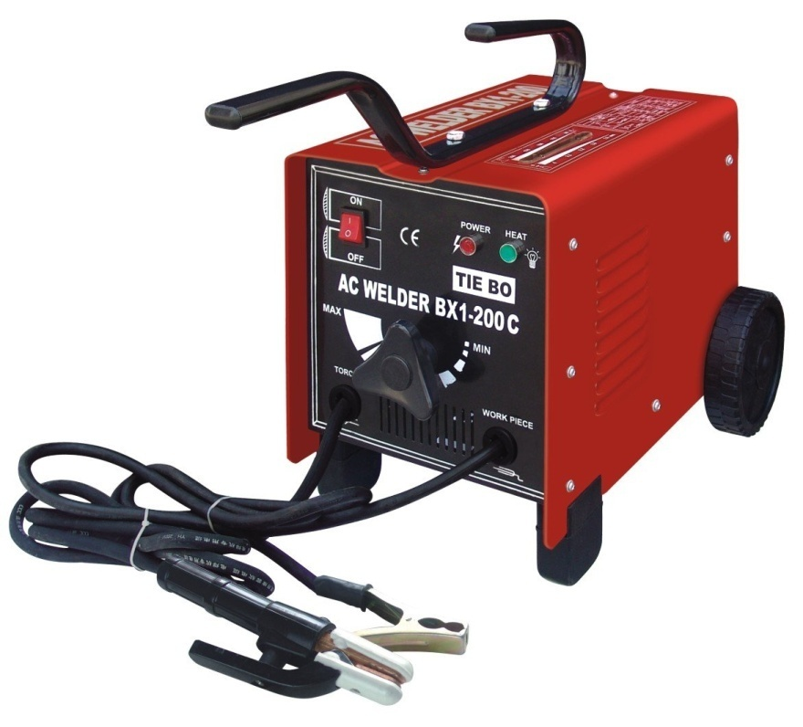
আর্ক ওয়েল্ডিং মেশিন

Slide 6
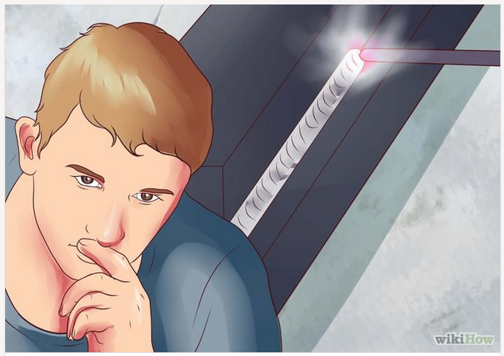
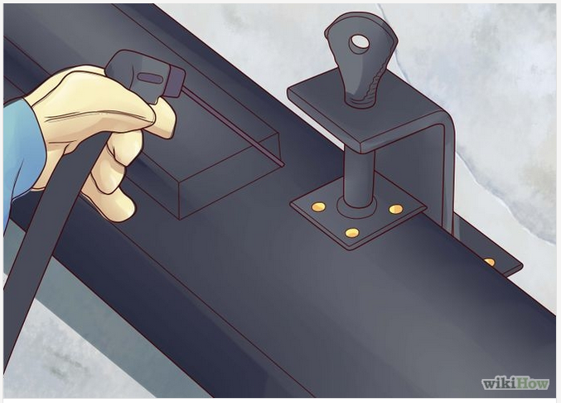
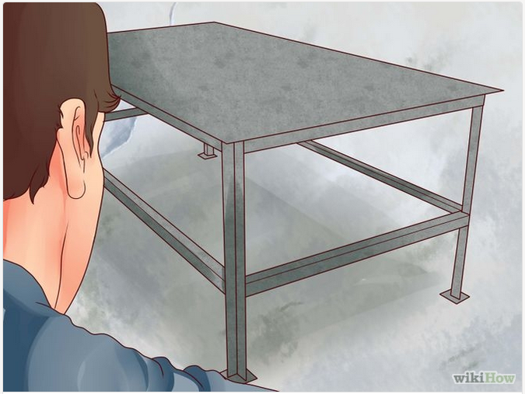
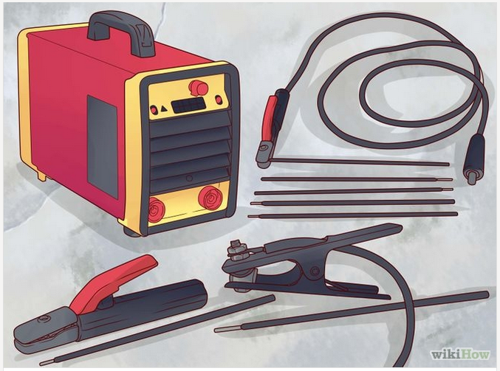
আর্ক ওয়েল্ডিং এর ধারাবাহিক ধাপসমুহ
আর্ক ওয়েল্ডিং এর চিন্তারত
আর্ক ওয়েল্ডিং করার সিদ্ধান্ত
আর্ক ওয়েল্ডিং এর নিরাপদ ওয়ার্ক প্লেস
আর্ক ওয়েল্ডিং এর প্রয়োজনীয় সরঞ্জাম সংগ্রহ

Slide 7
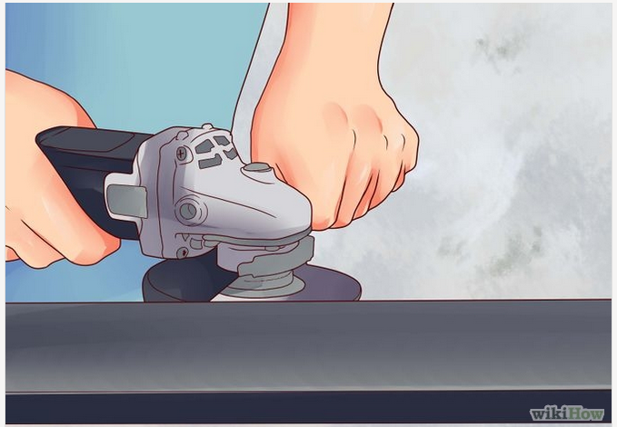
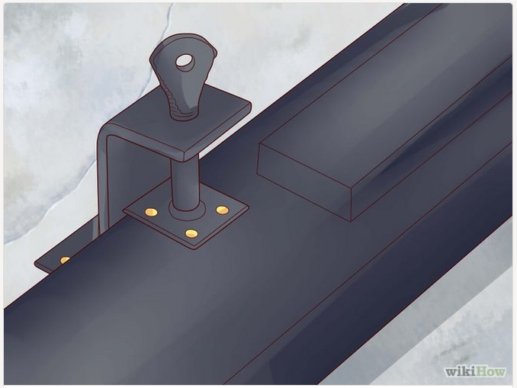
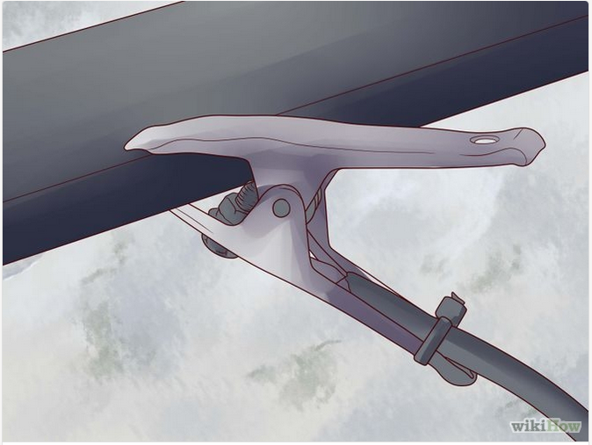
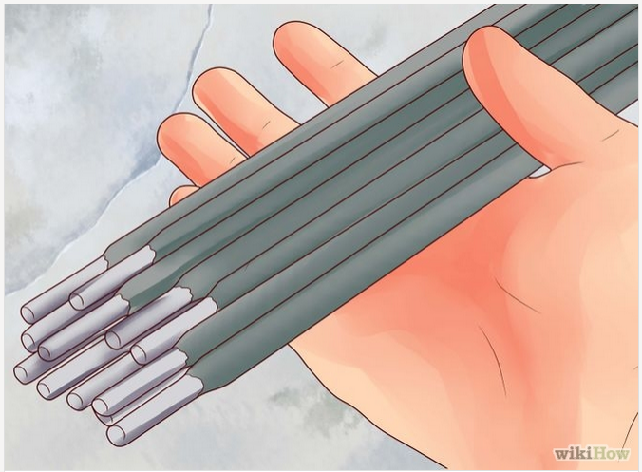
আর্ক ওয়েল্ডিং এর ধারাবাহিক ধাপসমুহ
মেটাল টি আর্ক ওয়েল্ডিং এর জন্য প্রস্তুত করন
মেটাল টি আর্ক ওয়েল্ডিং এর জন্য আটকানো
মেটাল টি আর্ক ওয়েল্ডিং এর গ্রাউন্ড করা
আর্ক ওয়েল্ডিং এর জন্য ইলেকট্রোড বাছাই

Slide 8
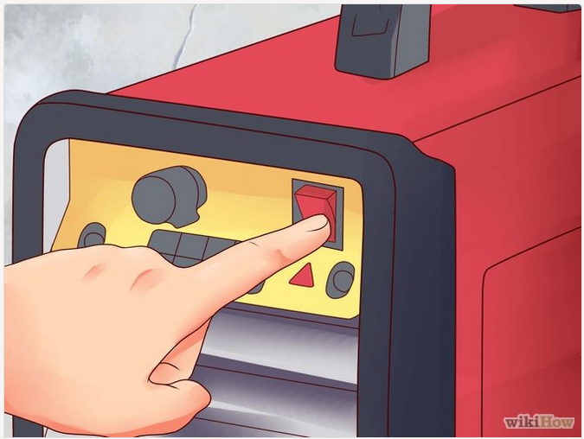
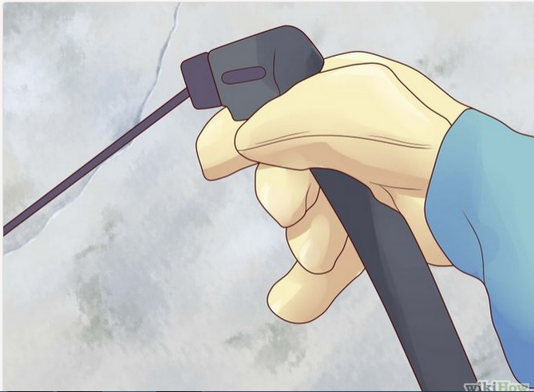
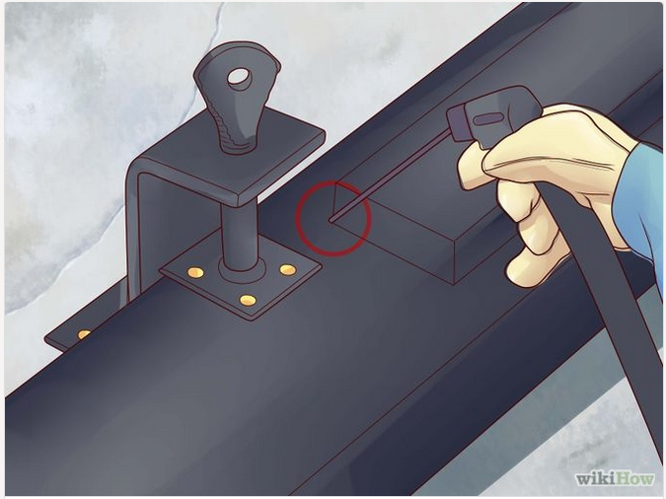
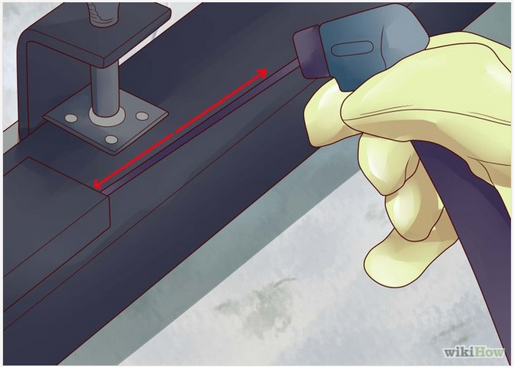
আর্ক ওয়েল্ডিং এর ধারাবাহিক ধাপসমুহ
আর্ক ওয়েল্ডিং মেশিনে পাওয়ার অন করা
আর্ক ওয়েল্ডিং এর স্ট্রিঙ্গার ধরা
ওয়েল্ডিং এর শুরুর পয়েন্ট নির্ধারন করা
সারফেস এ পয়েন্টে ইলেকট্রোড ধরে টান দেওয়া

Slide 9
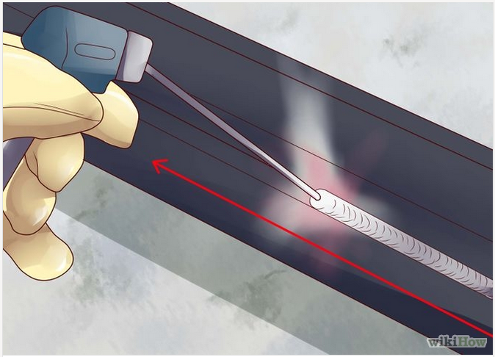
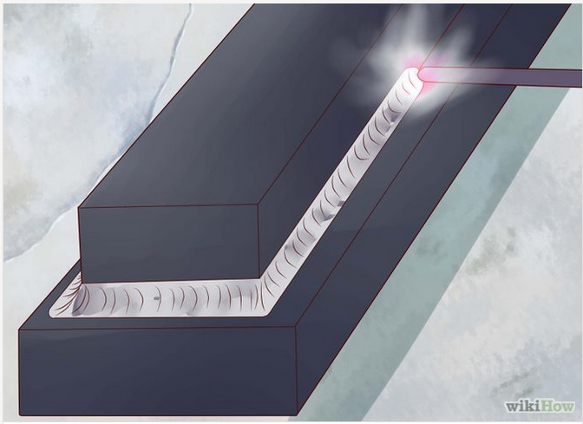
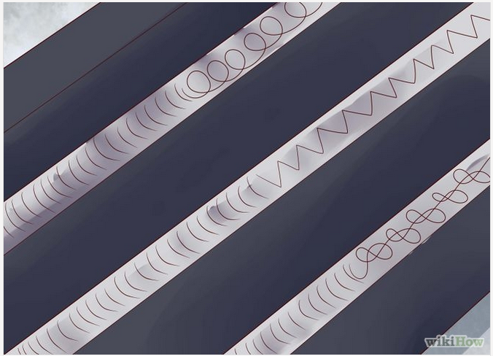
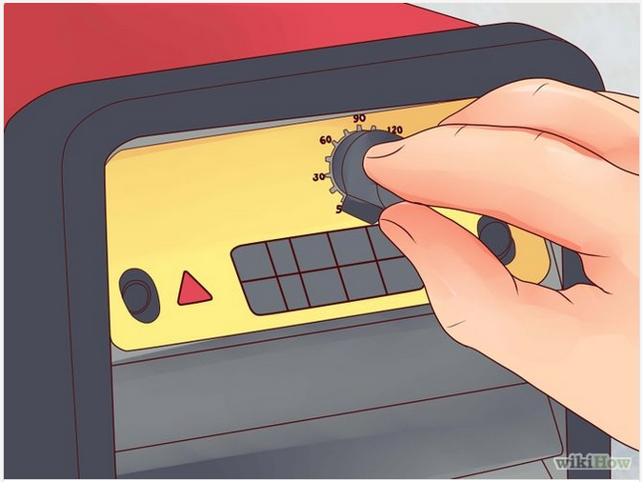
আর্ক ওয়েল্ডিং এর ধারাবাহিক ধাপসমুহ
ওয়েল্ডিং এর ধরন অনুযায়ী বিট রান করা
ওয়েল্ডিং এর ধরন অনুযায়ী বিট রান করা
ওয়েল্ডিং এর ধরন অনুযায়ী বিট রান করা
ওয়েল্ডিং মেশিন এর পাওয়ার অফ করা

Slide 10
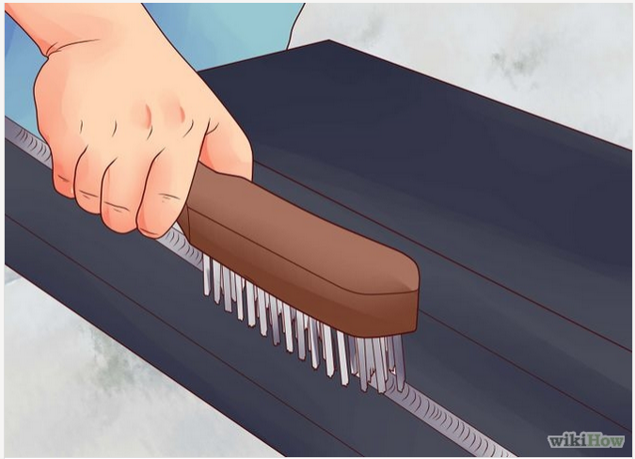
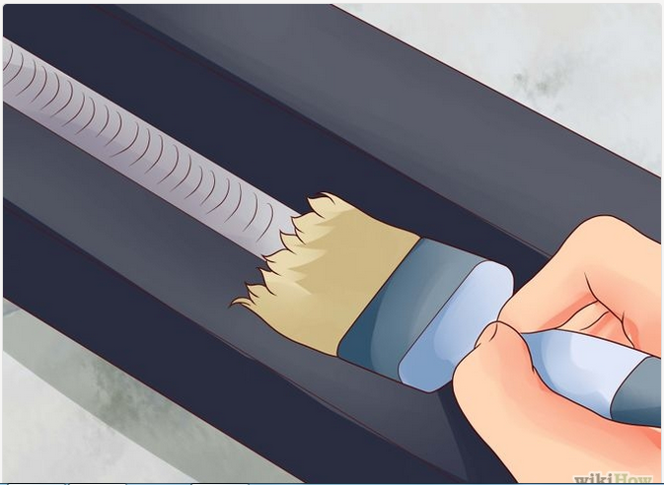
আর্ক ওয়েল্ডিং এর ধারাবাহিক ধাপসমুহ
ওয়েল্ডিং এর স্থান পরিষ্কার করা
ওয়েল্ডিং এর স্থান রঙ করা

Slide 11
মুল্যায়ন
১। আর্ক কী?
২। ওয়েল্ড বিট কী?

Slide 12
বাড়ির কাজ
আর্ক ওয়েল্ডিং এর ধারাবাহিক পদ্ধতি লিখ।

Slide 13
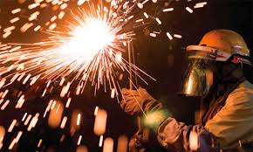
ধন্যবাদ

